Slide 1
HTTPS
And how to strip it

Slide 2
Kort om HTTP og HTTPS
HTTP (og nu til dags tildels HTTPS) er en grundsten i www
HTTP står for HyperText Transport Protocol
Og bliver brugt til at transportere Hypertext
Hypertext er tekst/tekst-dokumenter der linker til hinanden via. hyperlinks
HTTPS, HTTP over TLS/SSL
Udviklet pga. større behov for sikkerhed på nettet
Flere og flere betalinger bliver gennemført på nettet
Mange personfølsomme og andre følsomme data kommer på nettet

Slide 3
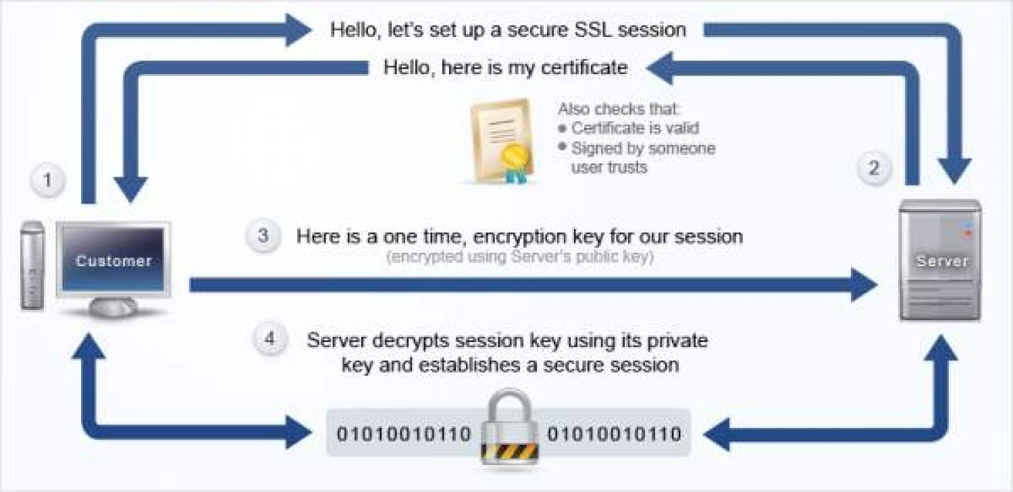
Hvordan fungere HTTPS?

Slide 4
Hvad er SSLstrip?
SSLstrip kan klassificeres som et “protocol downgrade” attack
Og bruges i forbindelse med MitM angreb
Victim <== HTTP ==> Attacker <== HTTPS ==> Twitter
For at angrebet skal virke skal “Victim” starte med at tilgå webserveren via HTTP
Når serveren prøver at redirecte til HTTPS opfanger SSLstrip det og “stripper S’et”.
Derfor fortsætter kommunikationen fra “Victim” til webserver med at være over HTTP

Slide 5
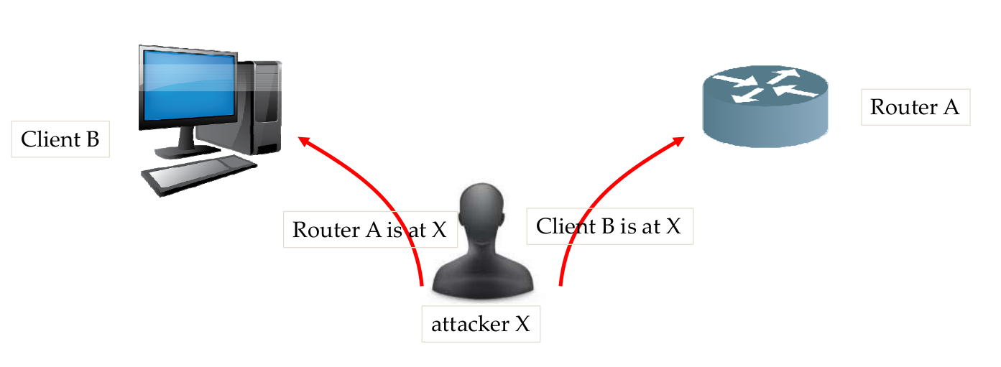
Ultrakort om ARP poisoning!
For at lave SSLstrip skal vi placere os selv i midten
Mellem offer og omverdenen
Dette kan gøres med ARP poisoning

Slide 6
Hvordan fungere ARP?
A vil sende et datagram til B
Men B’s MAC adresse er ikke i A’s Arp table. Så..
A broadcaster en ARP query pakke indeholdende B’s IP adresse
dest MAC = FF:FF:FF:FF:FF:FF
B modtager ARP pakken og svarer A med sin MAC adresse
A cacher IP-til-MAC par i sin ARP table
Og sender data grammet til B
ARP er Plug and play og ARP tables bliver genereret af nodes helt automatisk

Slide 7
Hvordan fungere ARP poisoning?
Når en host modtager et ARP reply opdateres dennes ARP table automatisk
Dette er selv om hosten ikke nødvendigvis har sendt en query
Så ved at sende et ARP reply med falsk info kan man “poison” en nodes ARP table

Slide 8
DEMO!
Notes:
Lav iptables regl for at NAT mellem port 80 og 8080
Lav arpspoof mellem host og gateway (192.168.200.143 og 192.168.200.2)

Slide 9
HSTS - HTTP Strict Transport Security
Browser bliver tvunget til HTTPS af webserver
Ved brug af en HTTPS header
Strict-Transport-Security: max-age=31536000; includeSubdomains
max-age sættes i sekunder og kan højst være et år
Browser tvunget til at bruge HTTPS for at tilgå det domain inden for max-age

Slide 10
Bypassing HSTS

